Slide 1
室內定位演算法
2024 嵌入式系統設計 期末專題報告
312513028 盧昱愷
311513126 陳亮宇

Slide 2
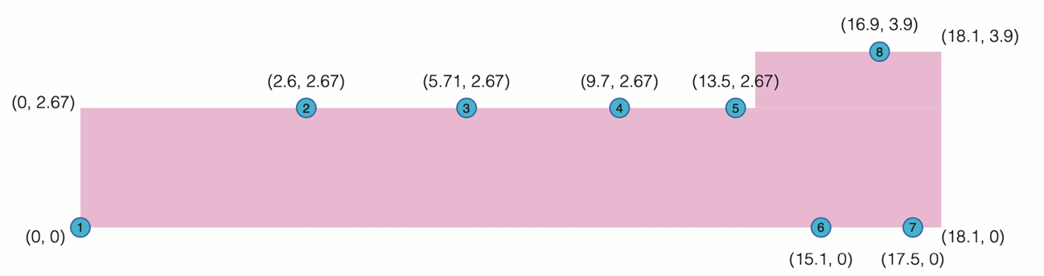
動機&目標
利用iBeacon達成室內使用者位置即時定位
觀察場地配置，可能不利於Propagation Model-based
決定利用Fingerprinting-based演算法

Slide 3
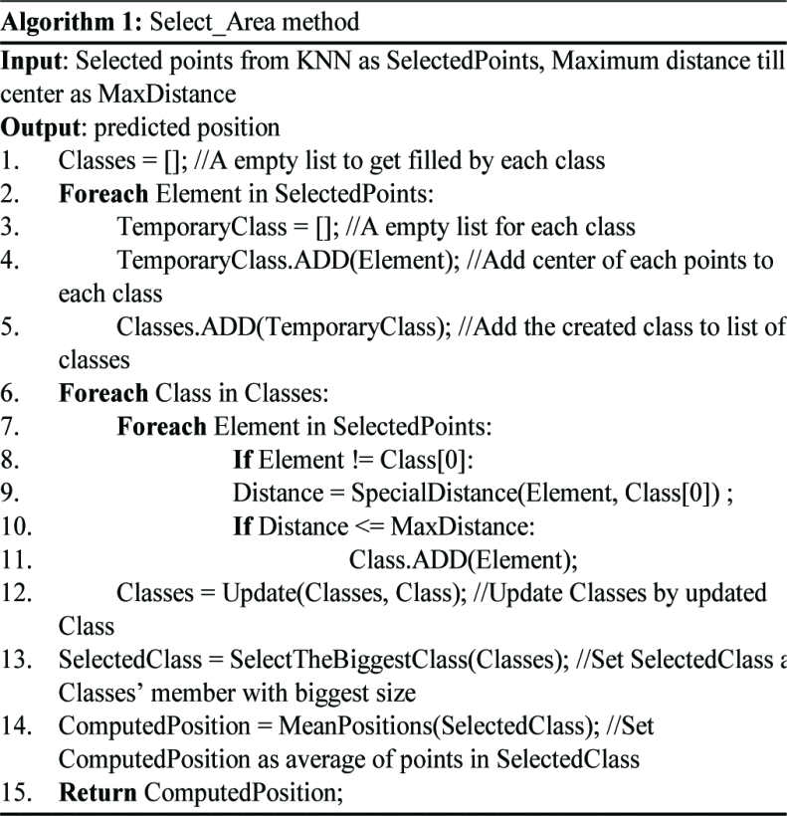
演算法說明-1
選擇區域 (Improved KNN[1])
找出和目前RSSI最接近的K個參考點。
創建K類，各類中心分別為所選K個參考點。
若其他參考點和該類中心 < M公尺， 則加入該點成為該類成員。
選擇成員最多的類。
避免過於遙遠的參考點影響結果

Slide 4
1. 理想情形
2. 實際情形
3. 區域選擇
Selected Reference Points
Real Position
Predicted Position

Slide 5
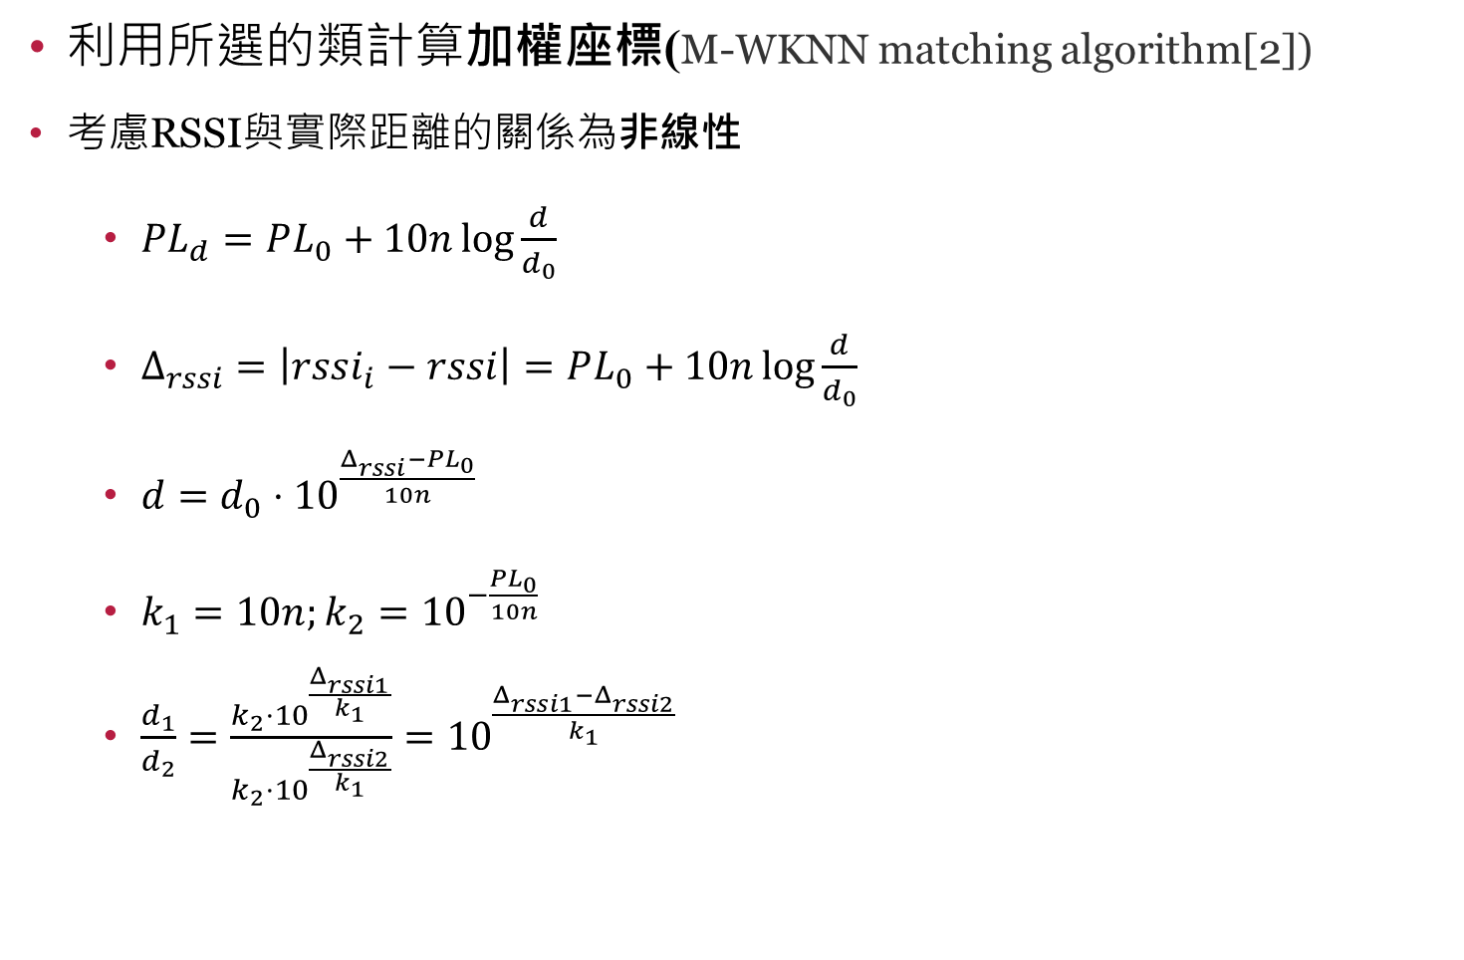

演算法說明-2
利用所選的類計算加權座標(M-WKNN matching algorithm[2])
考慮RSSI與實際距離的關係為非線性
$PL_{d}=PL_{0}+10n\log{\frac{d}{d_{0}}}$
$Δ_{rssi}=\left|rssi_{i}−rssi\right|=PL_{0}+10n\log{\frac{d}{d_{0}}}$
$d=d_{0}⋅{10}^{\frac{Δ_{rssi}−PL_{0}}{10n}}$
$k_{1}=10n;k_{2}={10}^{−\frac{PL_{0}}{10n}}$
$\frac{d_{1}}{d_{2}}=\frac{k_{2}⋅{10}^{\frac{Δ_{rssi1}}{k_{1}}}}{k_{2}⋅{10}^{\frac{Δ_{rssi2}}{k_{1}}}}={10}^{\frac{Δ_{rssi1}−Δ_{rssi2}}{k_{1}}}$
$$Δ_{Δ_{rssi}}=Δ_{rssi1}−Δ_{rssi2} \\ =k_{1}⋅\left(\log{d_{1}}−\log{d_{2}}\right)$$
$$Δ_{rssi}∝\log{d}$$

Slide 6

演算法說明-2
利用所選的類計算加權座標
$\left(x,y\right)=\sum_{i=1}^{k}{w\left(P_{i}\right)}⋅\left(x_{i},y_{i}\right); P_{i}=\left(x_{i},y_{i}\right)∈C_{m}$
$w\left(P_{i}\right)=\frac{w_{i}\left(P_{i}\right)}{\sum_{m=1}^{k}{w_{m}\left(P_{m}\right)}}$
$w_{m}\left(P_{m}\right)=\frac{1}{{10}^{Δ_{rssi}}}=\frac{1}{{10}^{\left|rssi_{m}−rssi\right|}}$
Notes:
$P_{i}$所選參考點

Slide 7
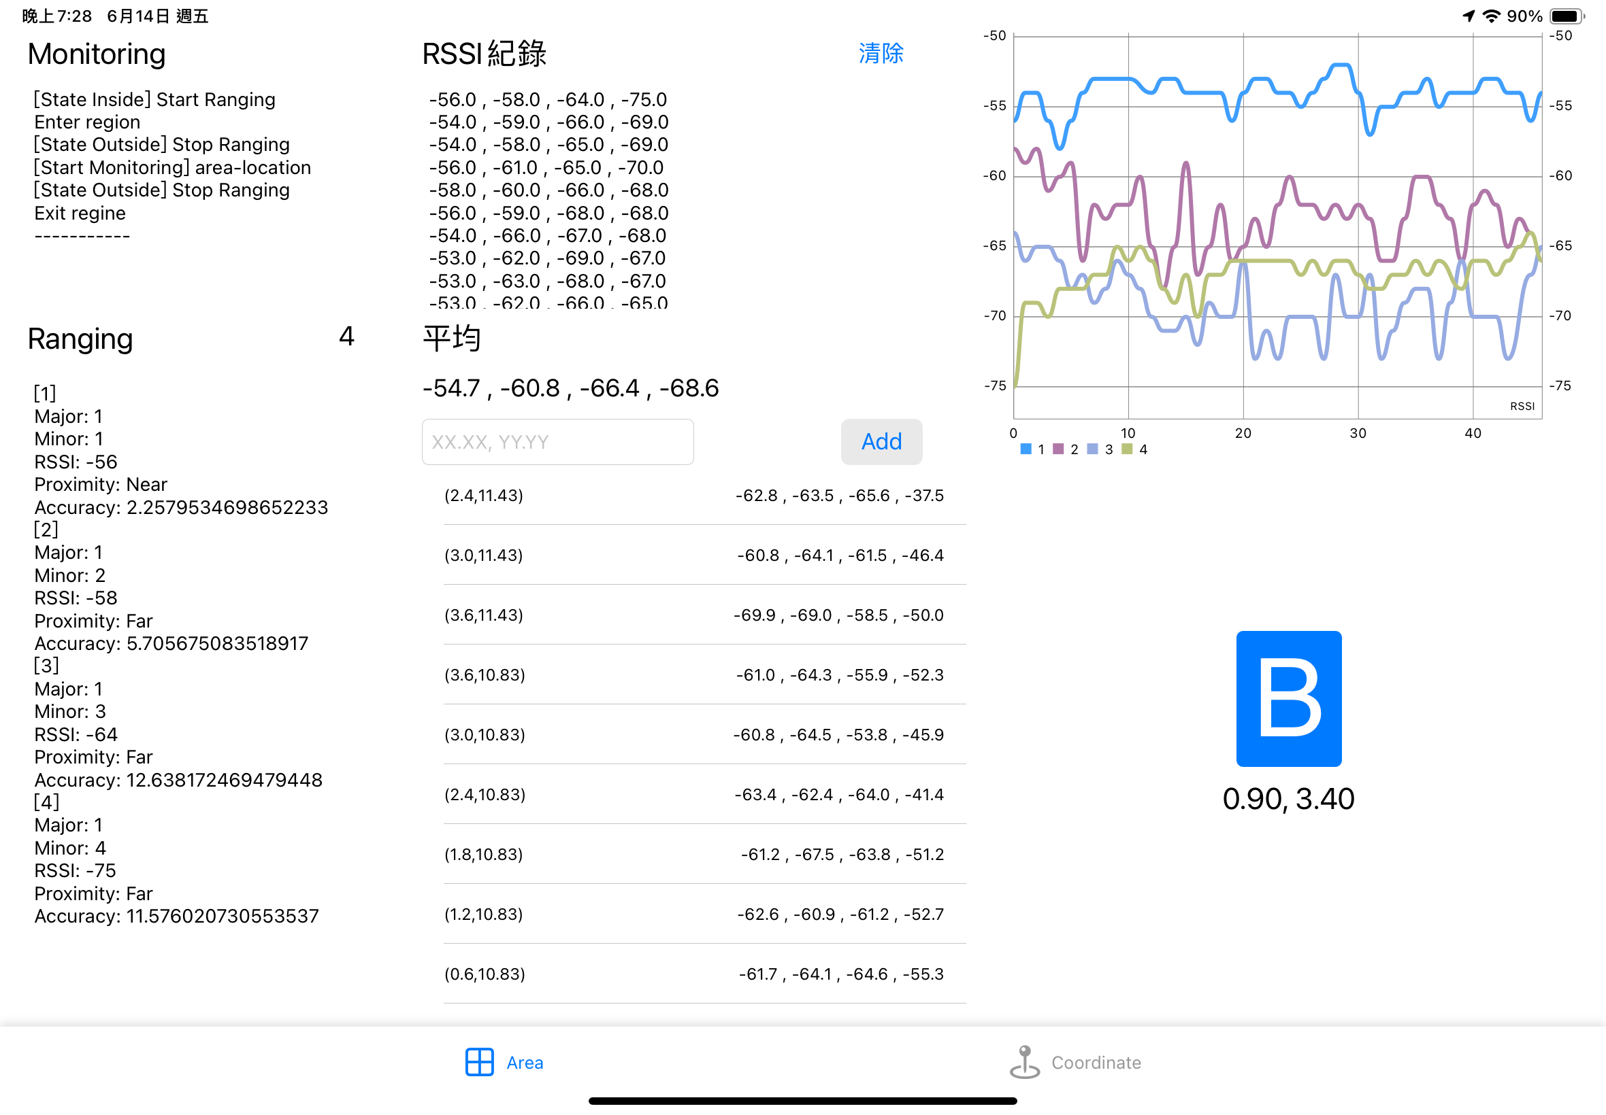
App簡介
目前接收資料 最新10筆平均
目前接收數量
RSSI折線圖
定位開關 判定座標結果
切換區域

Slide 8
實驗數據
Area
X軸距1.2m
Y軸距0.6m
約80個參考點，各參考點一筆RSSI
Coordinate
X軸距0.7m
Y軸距0.6m
約110個參考點，各參考點一筆RSSI

Slide 9
實驗結果
誤差來源
打點時位置量測錯誤
人體干擾
iPad面向方向
精準度僅達公尺級
改進方向
提升參考點密度及數量
適應性更改分類數量(K)及判斷距離(M)

Slide 10
參考資料
[1] S. A. Zibaei and R. Ali Abbaspour, "Evaluation of Improved K-Nearest Neighbors for Indoor Positioning System in Real Complex Buildings," 2023 9th International Conference on Web Research (ICWR), Tehran, Iran, Islamic Republic of, 2023, pp. 12-19, doi: 10.1109/ICWR57742.2023.10139137.
[2] W. Liu, X. Fu, Z. Deng, L. Xu and J. Jiao, "Smallest enclosing circle-based fingerprint clustering and modified-WKNN matching algorithm for indoor positioning," 2016 International Conference on Indoor Positioning and Indoor Navigation (IPIN), Alcala de Henares, Spain, 2016, pp. 1-6, doi: 10.1109/IPIN.2016.7743694.

